Slide 1


Сайт для кондитерской
«Farina»
^{Команда разработчиков:} ^{Студенты группы ИС/б-20-1-о} ^{Хроменко Данил Алексеевич} ^{Семко Владислав Викторович}

Slide 2

Карточка проекта
Сайт для кондитерской «Farina»
Проблема | Предлагаемое решение
Проблема взаимодействия клиента и производителя (кондитерской). | Создание удобного сайта для удобного покупки кондитерских изделий клиентами.
Вовлечённые стороны | Требования к решению
Владелец кондитерской Кондитеры Клиенты (покупатели кондитерских изделий) | Удобство интерфейса для заказа кондитерских изделий.
Срок реализации проекта | Участники
01.09.2022 – 28.03.2023 | Семко Владислав Игоревич – Full-stack разработчик. Хроменко Данил Алексеевич – Full-stack разработчик, ответственный за документацию.

Slide 3
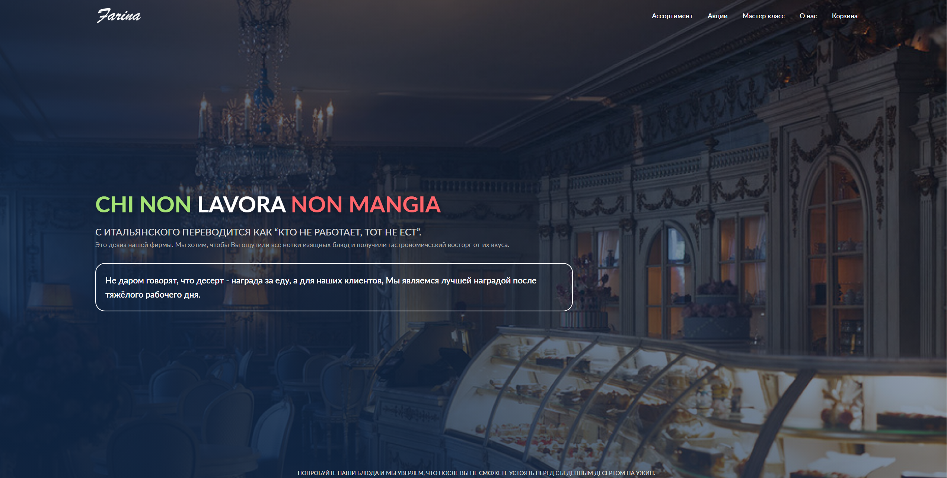
Демонстрация результатов разработки проекта
Сайт для кондитерской «Farina»

Slide 4
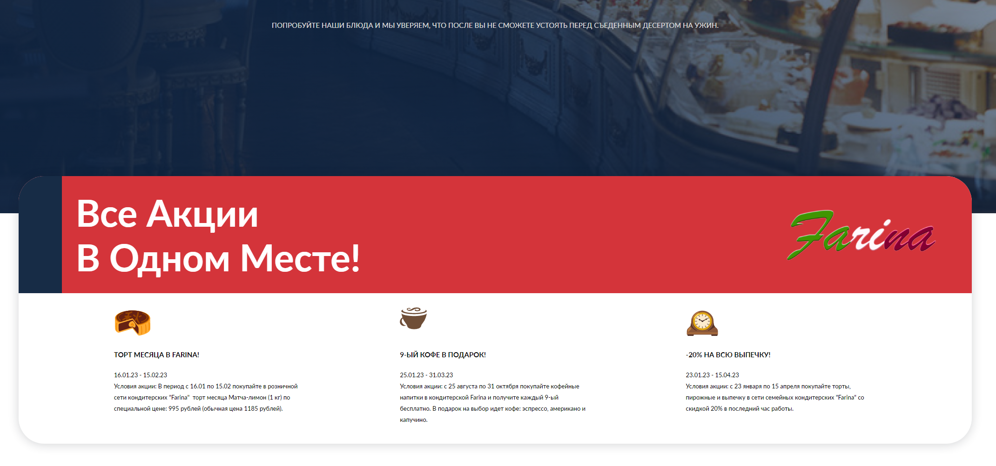
Раздел с акциями (1)
Сайт для кондитерской «Farina»

Slide 5

Раздел с акциями (2)
Сайт для кондитерской «Farina»

Slide 6
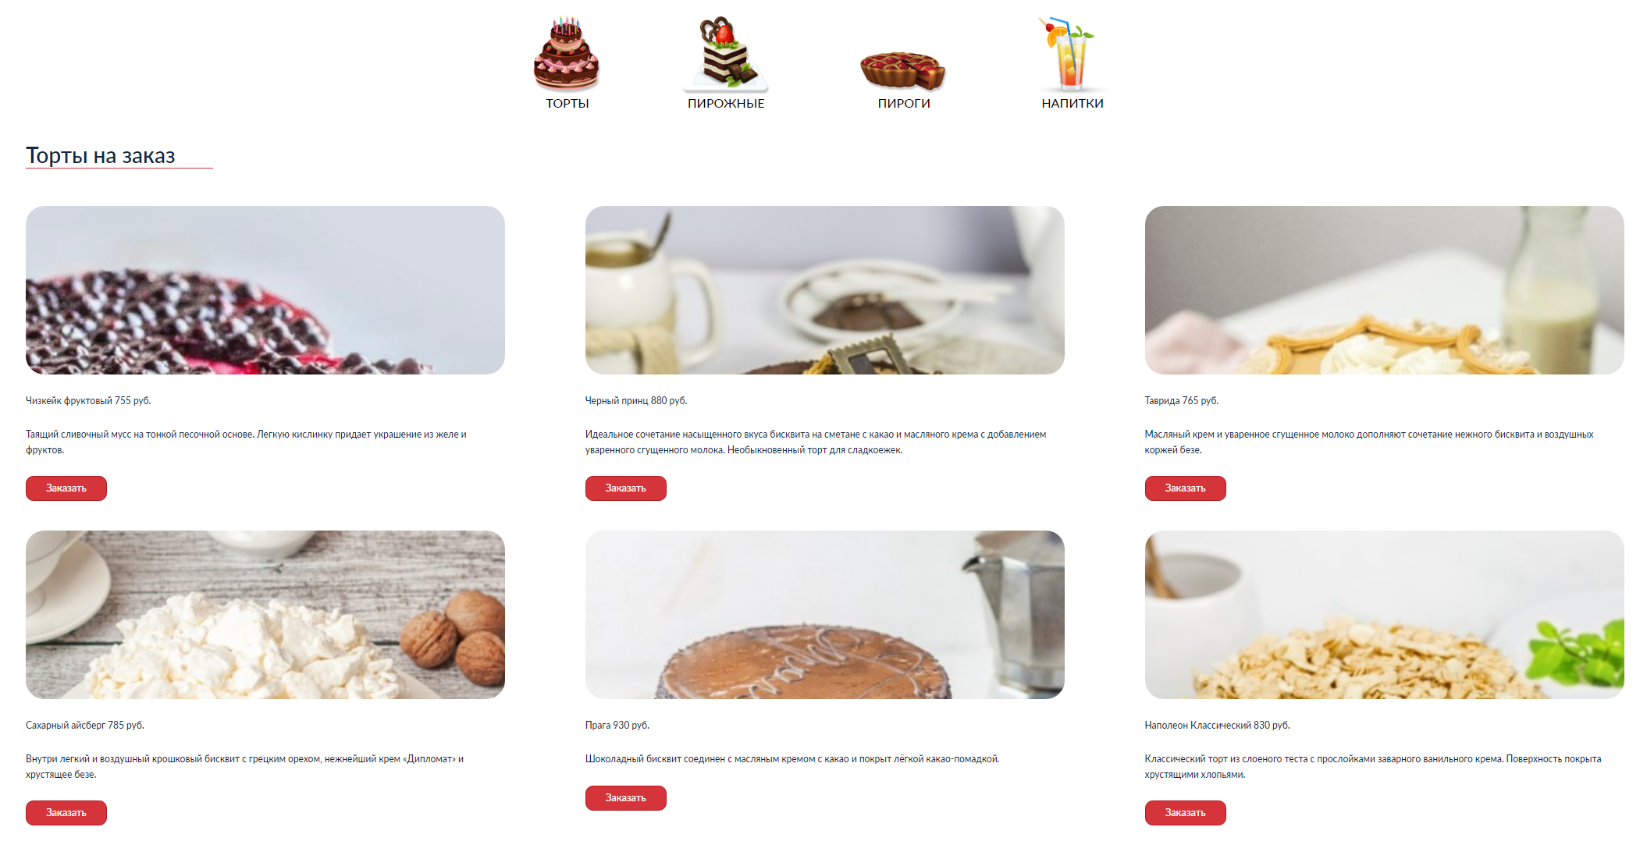
Раздел с тортами на заказ
Сайт для кондитерской «Farina»

Slide 7
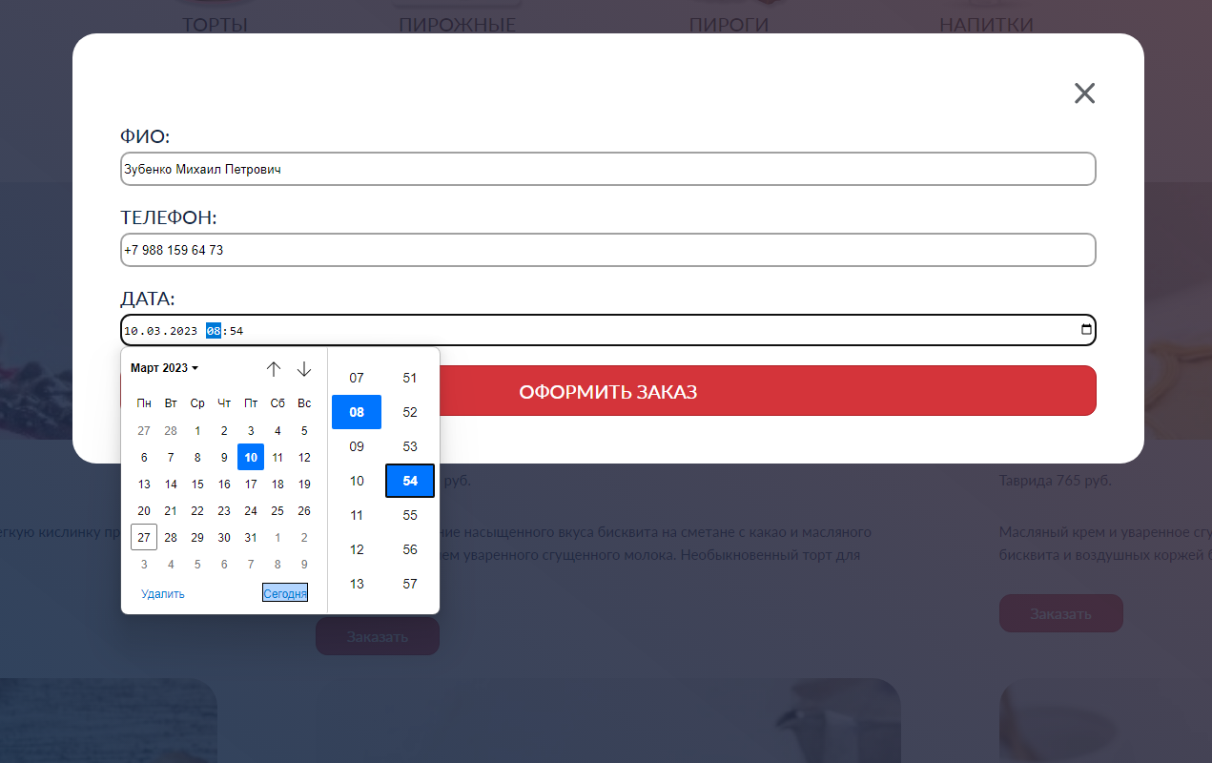
Оформление торта на заказ
Сайт для кондитерской «Farina»

Slide 8
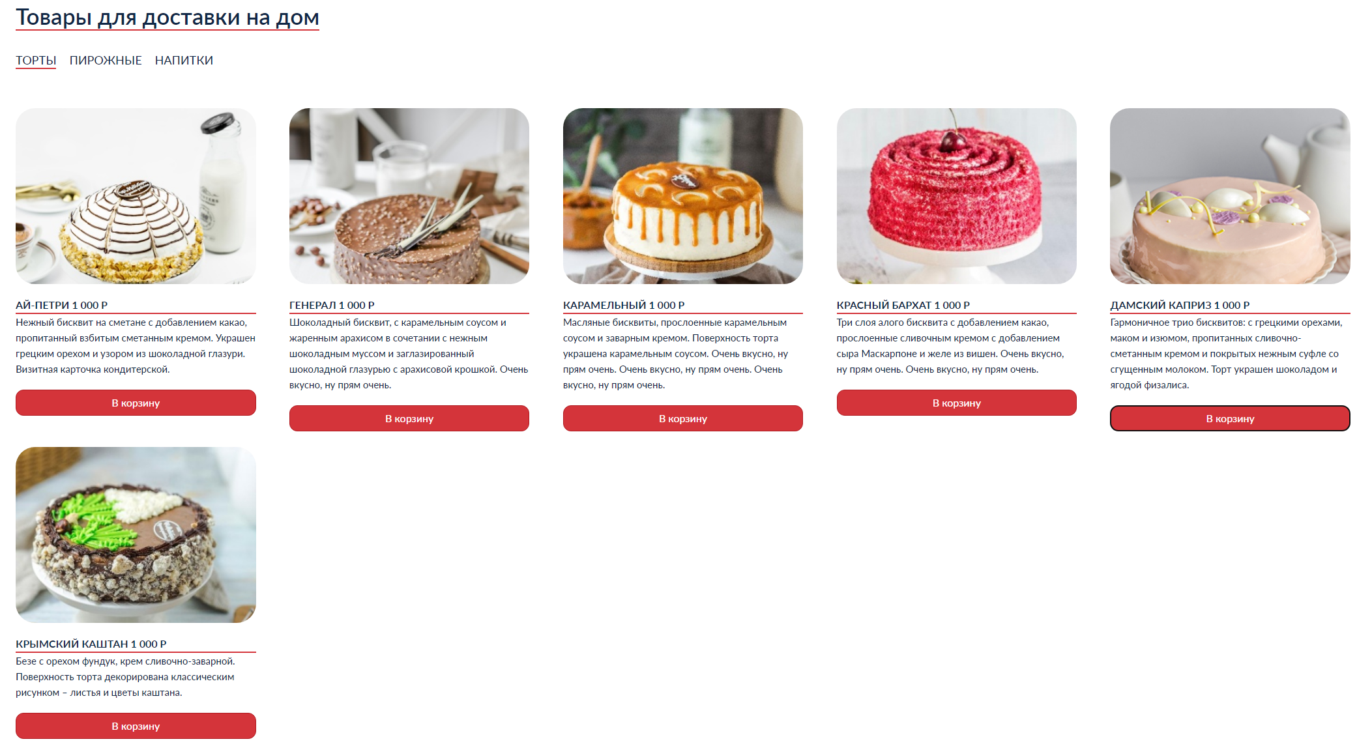
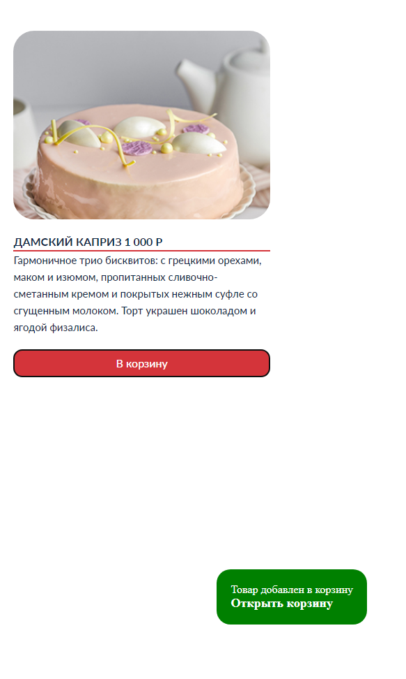
Раздел с изделиями для доставки на дом
Сайт для кондитерской «Farina»

Slide 9
Покупка торта
Сайт для кондитерской «Farina»

Slide 10
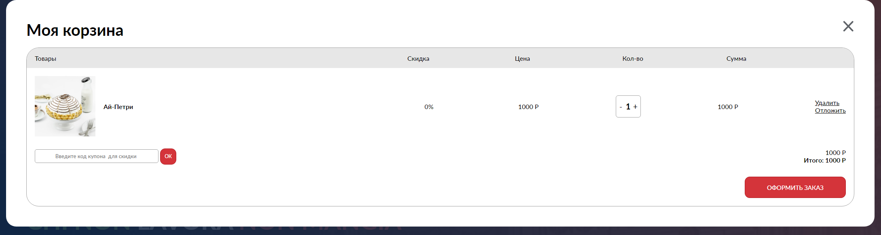
«Корзина с покупками»
Сайт для кондитерской «Farina»

Slide 11

Раздел с мастер-классами
Сайт для кондитерской «Farina»

Slide 12
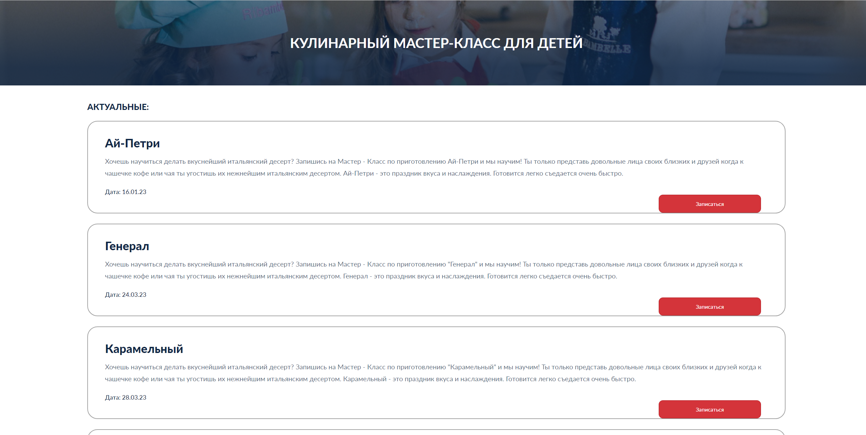
Раздел с мастер-классами
Сайт для кондитерской «Farina»

Slide 13
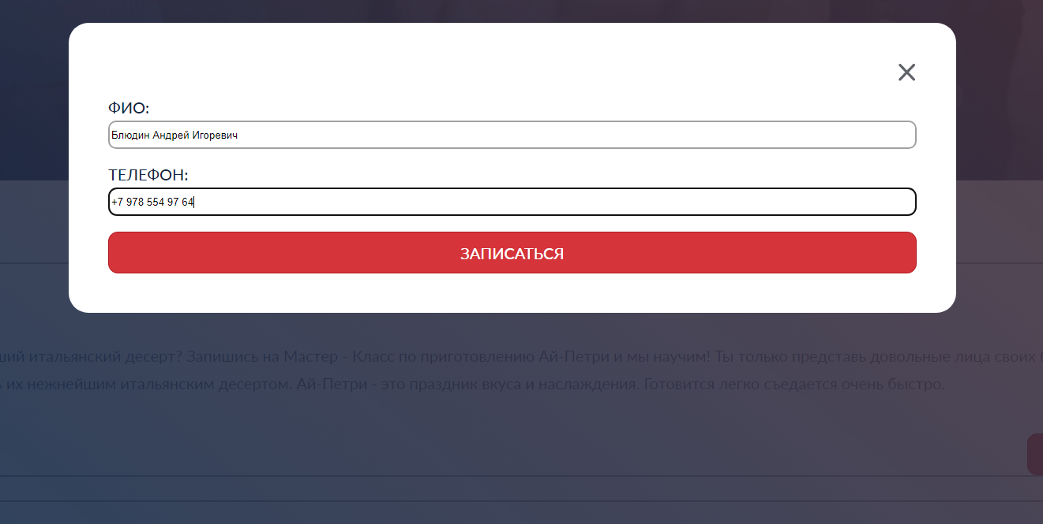
Запись на мастер-класс
Сайт для кондитерской «Farina»

Slide 14
Нижний колонтитул с контактной информацией
Сайт для кондитерской «Farina»

Slide 15
Подведение итогов работы
Сайт для кондитерской «Farina»
В начале разработки проекта основной целью ставилась разработка сайта для кондитерской «Farina», предоставляющего удобное взаимодействие между клиентами и кондитерской.
Данный сайт должен был предоставлять возможность:
создания сладостей на заказ;
доставки кондитерского изделия;
покупки продуктов, которые есть в наличии с возможностью использования фильтров для удобного поиска интересующего продукта;
ознакомления с деятельностью кондитерской;
получение контактов кондитерской;
заинтересовать клиента своей деятельностью.

Slide 16
Подведение итогов работы
Сайт для кондитерской «Farina»
В результате разработки проекта достигнуты поставленные перед командой задачи, получен сайт с реализацией основного функционала для взаимодействия клиентов и кондитерской.
В дальнейшем данный сайт можно использовать для удобной покупки кондитерских изделий.

Slide 17

СПАСИБО ЗА ВНИМАНИЕ!

